Slide 1

서울투자 기초반 1기 1조
샤샤와함께

Slide 2

서울투자 기초반 임장보고서 탬플릿
첫 서울 임장보고서 작성을 앞두고 계시다구요? 너무 걱정하지마세요! “자료 찾아 카페 삼만리＂하지 않아도 되도록, 월급쟁이부자들에서 임장보고서 탬플릿을 제공해드립니다 ^^
본 임장보고서 탬플릿은 서울 임장보고서에 꼭 들어가야 하는 핵심을 엄선하여 구성했습니다. (본인 임장보고서 틀이 있으신 분들은 원래대로 작성하셔도 무방합니다. 내 임보에 핵심 요소가 있는지 체크해보세요!)
매주 월요일 해당 주에 할 임장보고서 탬플릿을 업로드해드립니다. 주차별로 임장보고서 작성 내용과 과제마감일이 있지만, 일정에 쫓겨 해당 주차에 미처 완성하지 못하셨더라도 최종 마감일까지 작성해서 업로드 하시면 과제 완수하실 수 있어요! 중간에 포기하지 말고 끝까지 힘내세요~!
월급쟁이부자들 임장보고서 가이드(탬플릿)는 월급쟁이부자들의 지적재산권으로 무단으로 복제나 배포가 금지되어 있습니다. 소중한 자료이니 서울투자 기초반 수강생 분들만 활용 부탁드립니다.

Slide 3
목차 및 주차별 작성 일정
1. 지역개요 | 지역개요
2. 입지분석 | 입지 평가 기준
 | 직장
 | 교통
 | 학군
 | 환경
 | 공급
3. 시세분석 | 구별 TOP10 아파트
 | 동별 시세지도
4. 단지분석 | 단지별 입지분석
5. 결론 | 투자기준표
 | 입지분석표
 | 생활권별 입지분석
 | 저평가 단지
 | 지역 총평
1주차 : 지역 개요 및 입지 분석
2주차 : 시세
3주차 : 단지 분석
4주차 : 임장보고서 결론

Slide 4
4. 단지 분석
✅ 단지분석, 자주 묻는 질문1
Q. 단지 임장 시, 300세대, 500세대 각 단지 임장 기준의 의미를 알 수 있을까요? 500세대 이상으로 보면 더 안전한 투자라서 그런 것인지 아니면 300세대 보기에는 기초반 기준으로 너무 단지수가 많을 것 같아서 그런 것인지, 구체적인 이유를 알고 싶어요! (실제 질문입니다 ^^)
우선, 임장 시와 투자 시 세대 수 기준은 서로 다를 수 있어요. 지역을 파악하기 위해 분위기 임장, 단지 임장을 할 때는 물론 다 보는 것이 좋지만 (지역을 구성하는 아파트는 세대수가 딱 갈라져 정해지는 것이 아니니까요) 너무 힘든데 꾸역꾸역 다 보느라고 아프거나, 시간은 짧고 단지는 많아 포기하고 싶어진다면, 다보지 않더라도 적정한 분량, 루트로 끝까지 완주하는 것이 백배는 더 낫다고 생각합니다. 단지 몇 개 빼먹는다고 해서 투자를 못하진 않지만, 만약 힘들어서 그만둔다면 투자를 못하게 되니까요. 또, 투자기준에서 세대수는 단순히 세대 수로 투자하고 말고가 나뉜다기보다는 투자기준에 있는 환금성에 부합하는지를 보는 것입니다. 강남 한복판에 있는 200세대라면 환금성이 나쁘지 않겠지만, 지방 구축이면서 200세대라면 환금성이 좋지 않겠죠? 200세대 아파트의 최근 1년 거래량을 살펴보시면 바로 알 수 있습니다. 따라서 지역에 따라 입지독점성에 따라 세대 수가 어느 정도는 되어야 환금성이 괜찮다고 판단할 수 있습니다. 그래서 보통은 수도권이라면 300세대 이상부터, 지방이라면 500세대 이상은 환금성이 나쁘지 않다고 판단합니다. 여기에 대한 사람마다 환금성 투자 기준은 다를 수 있습니다. 여러분도 자신만의 ‘환금성이 괜찮은 세대 수’ 기준을 세워보세요 ^^

Slide 5

4. 단지 분석
✅ 단지분석, 자주 묻는 질문2
Q. 단지 분석, 모든 단지를 다 해야 하나요?
A. 아닙니다. 저도 초반에는 단지분석이라는 개념 조차 없어서 아예 하지 않았어요^^ (당당..) 생활권별로 대표적인 2~3개 단지를 해보시는 걸 추천!합니다. 지금부터 그 이유를 말씀드릴게요. 먼저, ‘단지분석을 왜 할까?’를 생각해봅시다. 결국 단지분석은 단지별로 선호도를 구분해서 ‘같은 투자금으로 더 좋은 단지에 투자하기 위해’한다고 생각합니다. 그래서 단지분석 하실 때는 해당 생활권에서 선호도를 결정하는 요소가 무엇일까?를 고민하면서 하면 됩니다. 만약 단지분석을 하지 않더라도, 그 생활권에서 사람들이 선호하는 단지를 바로 알아챌 수 있다면? 그때부터는 단지분석을 하지 않아도 됩니다. (참 좋겠죠? ㅎㅎ) 하지만 막 부동산 공부를 시작했다면 단지를 봐도 다 똑같은 콘크리트 건물 처럼 보이죠? 저도 그랬어요. 그래서 단지분석을 통해 단지를 자세히 뜯어보는 연습을 하는 거에요. 그동안은 무심코 지나쳤던 조경 상태나, 지하주차장 유무, 그리고 단지가 위치한 주변 초등학교나 상권 등을 살펴보면서 ‘사람들이 어느 단지를 더 좋아할까?’ 고민해보는 연습이요. 한 번에 좋은 단지를 구분할 수 없다고 너무 좌절하지 마세요. 차근차근 보는 눈이 쌓이다 보면, 어느 날 고민의 결과로 선호하는 요소와 순서를 구분할 수 있을거에요!

Slide 6
4. 단지 분석
✅ 단지분석 정리
세대 수 기준은 서울 300세대 이상만
제한된 시간과 체력 내에서, 아프지 않고 포기하지 않을 정도로 본다!
단지 분석은 결국 ‘생활권 내 단지 선호도’를 알기 위한 것!
선호요인(역세권, 연식, 상권, 초등학교, 관리상태, 거주민 등)를
관찰하고 분석하는 연습을 한다고 생각한다.
모든 단지를 다하기 보다는 생활권 내 대표단지 2~3개를 분석하여
생활권에서 특정 아파트를 선호하는 요인을 찾아본다.

Slide 7
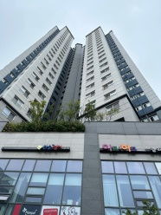
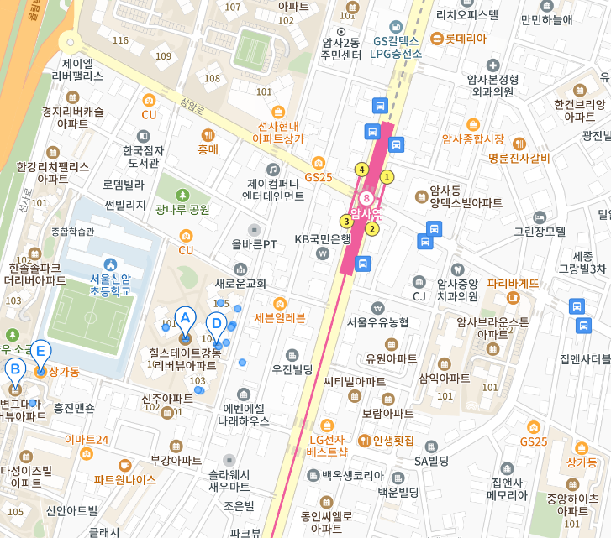
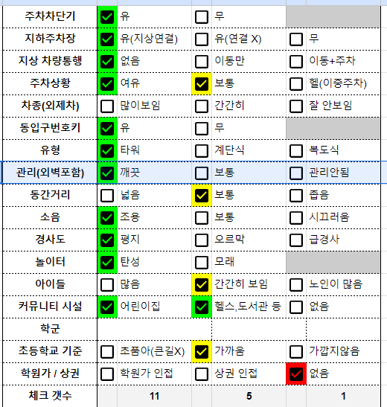
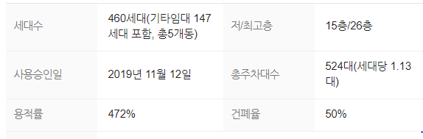
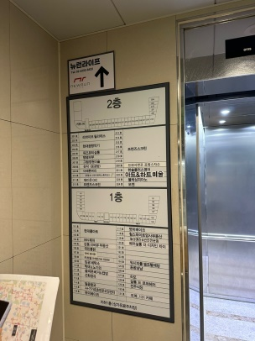
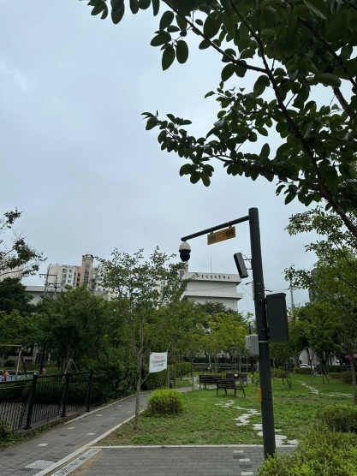
교통 | 학군 | 환경
A 34분, 1번 환승 | C 천일중학교 | C, 뭐 없다.
✅ 강동리버뷰
4. 단지 분석
8호선 암사역과 도보로 8분거리 역세권이다. 암사역으로 갈 시 강남역까지 34분 소요된다(1번 환승) 초품아처럼 신암초가 가깝다. 단지내에 상가가 붙어있는 주상복합느낌이고 상가 내에는 학원이 꽤 형성되어 있다. 신축이라는 점, 역세권이라는 점, 강남역까지 34분 소요된다는 것이 매우 강점이라 생각한다. 전세 수요 많을 듯 생각함. 단점은 적은 세대 수와 주변에 큰 상권이 없다는 점이다. 학급당 학생수 19.9명이다. 중학교는 천일중학교로 도보 10분 걸린다.
호가매매 (24평) | 호가전세 | 갭 (%, 가격)
107000

Slide 8
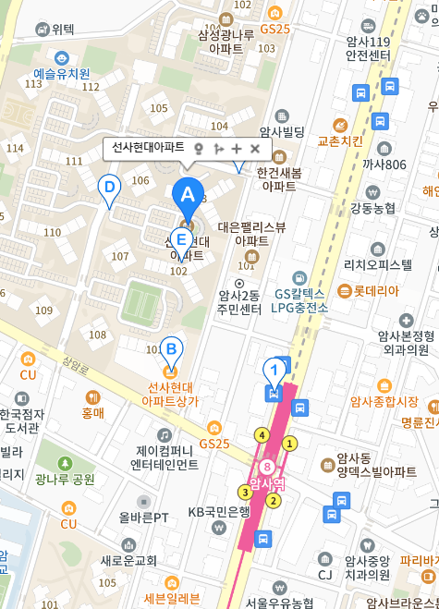
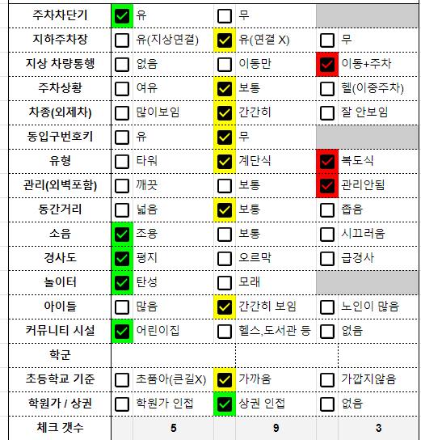
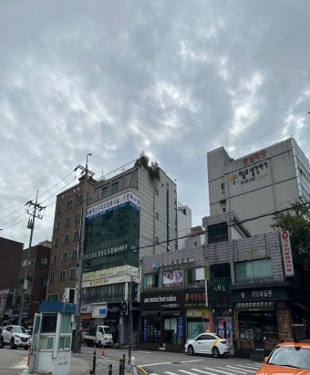
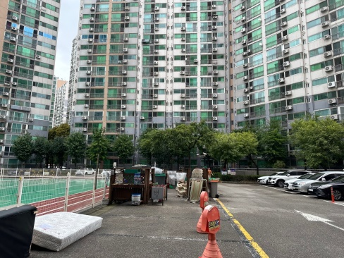
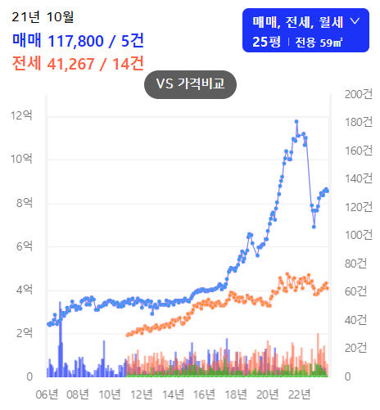
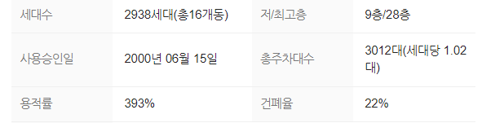
교통 | 학군 | 환경
A, 33분 1번환승 | C 천일중 69.1 | C
✅ 선사현대아파트
4. 단지 분석
전고점 대비 73%이다. 대단지라는 장점이 있다. 초교는 신암초 혹은 선사초로 배정된다. 선사초로 배정일 경우 꽤 거리가 멀며 큰 도로 하나 건너야한다. 대단지여서 엄청 큰 상권이 있을 줄 알았지만 기대 이하의 상권이다. 하지만 없을 건 없다. 학원도 나름 단지 앞 상가에 있다. 역세권으로 갈 수 있다는 점과 대단지라는 점에서 수요가 있을 것이라고 생각한다. 복도식이고 101동만 지하주차장 연결되어 있다.
호가매매 (24평) | 호가전세 | 갭 (%, 가격)
86000 | 42000 | 48%, 44000

Slide 9
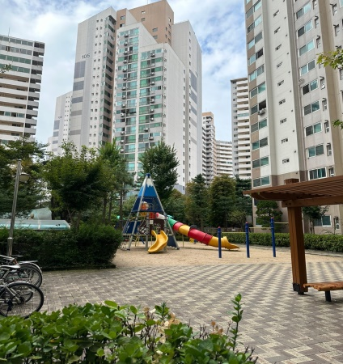
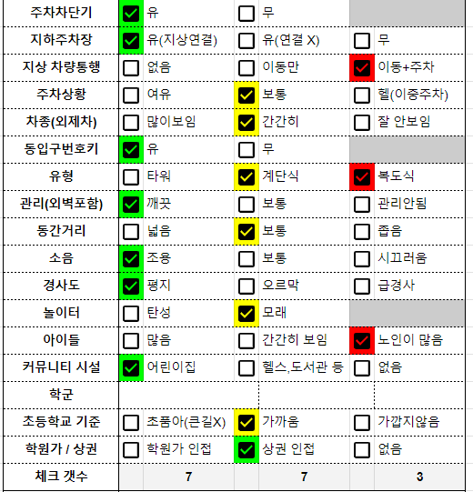
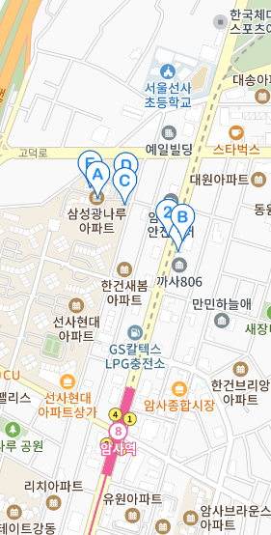
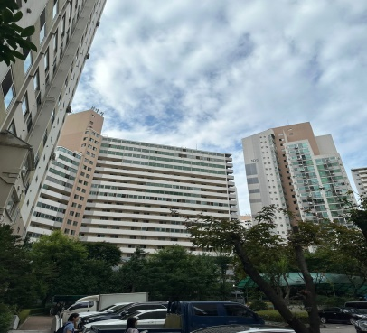
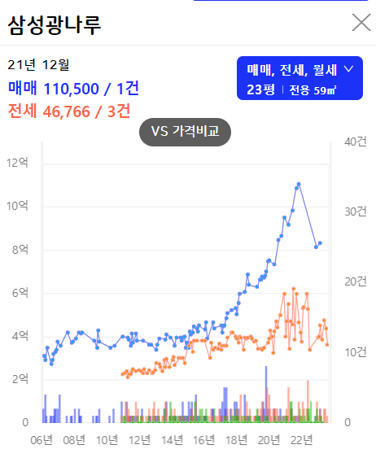
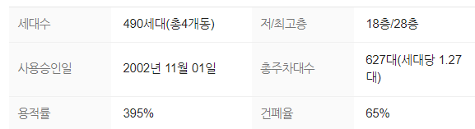
교통 | 학군 | 환경
A 34분 1번환승 | C 신암중 79.1 | C
✅ 삼성 광나루
4. 단지 분석
전고점 대비 80%이다. 선사초로 배정된다. 선사현대보단 초딩가기가 가깝지만 마찬가지로 도보 큰 것 건너야한다. 역이랑 도보 10분 걸린다. 세대수가 적다. 선사현대 바로 옆에 붙어 있어서 선사현대가 올라가면 따라 올라갈 것 같다. 당연 선사현대보다 싸야한다고 생각한다.
호가매매 (24평) | 호가전세 | 갭 (%, 가격)
89000

Slide 10
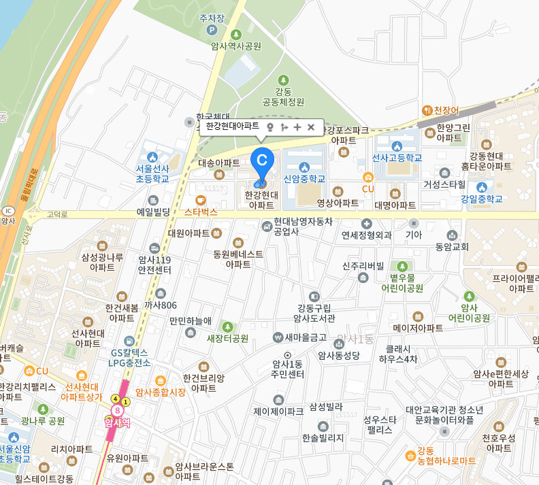
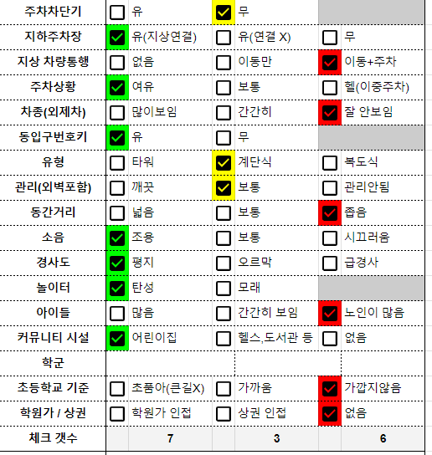
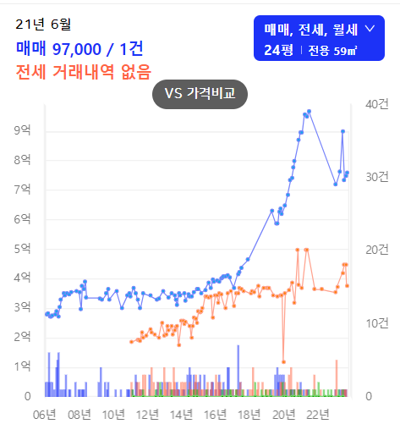
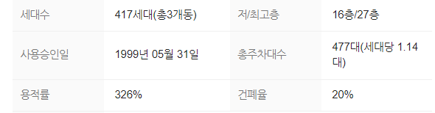
교통 | 학군 | 환경
A 41분 1번환승 | C 신암중 79.1 | c
4. 단지 분석
✅ 한강현대힐스테이트
암사역까지 도보로 15분 걸린다. 새로생길 8호선 역까지도 도보로 10분 정도 걸릴 것으로 예상한다. 역세권 아니다. 단지도 417세대이다. 상권도 크게 없다. 신암중은 도보로 2분걸릴 정도로 단지 나오면 바로 보인다. 중학교랑 가깝다는 것 말고는 큰 메리트는 없어 보인다. 전고점 대비 92%이다. 비싸다. 큰 수요는 없을 것 같다. 계단식에 지하주차장 연결되어 있다.
호가매매 (24평) | 호가전세 | 갭 (%, 가격)
90000 | 50000 | 40000

Slide 11
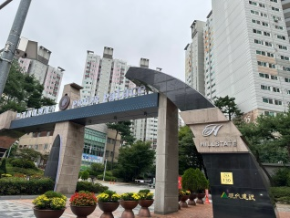
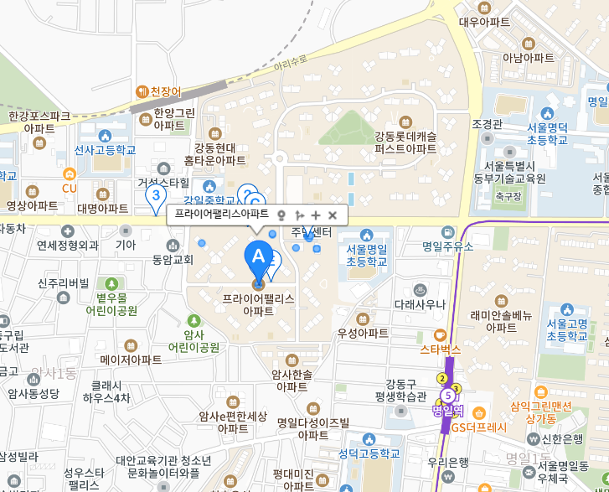
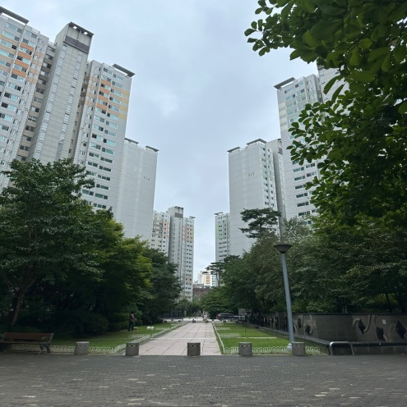
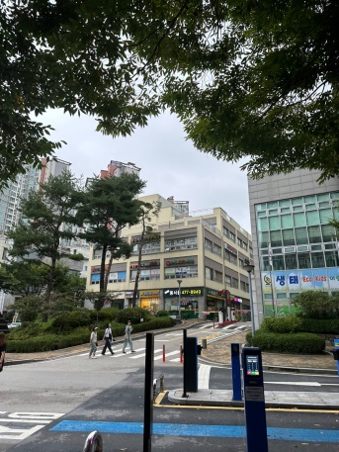
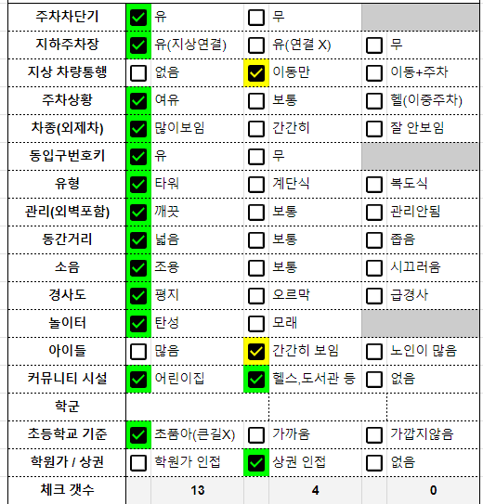
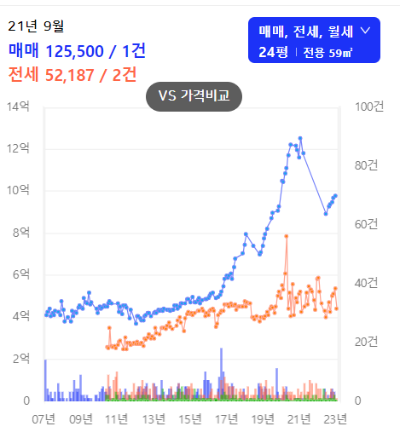
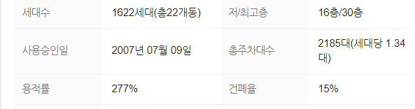
교통 | 학군 | 환경
A 44분, 2번환승 | B 강일중86.4 | B
✅ 프라이어 팰리스
4. 단지 분석
전고점 대비 77%이다. 대단지라는 장점이 있다. 초교는 명일초로 간다. 4분 정도 걸린다. 명일역까지 9분 도보로 소요한다. 동마다 애매할 듯 하다. 명일역 근처 상권도 좋고 프라이어 맞은편 롯데캐슬 사이에 상가 또한 학원이랑 뭐가 많았다. 5호선 명일역을 이용할 수 있다. 강남역까지는 2번환승해야한다는 단점이 있다.
강일중까지 도보로 5분 걸린다. 07년식이라 커뮤니티는 없지만 조경이 매우 예쁘다. 수요 많을 것 같다.
호가매매 (24평) | 호가전세 | 갭 (%, 가격)
97500

Slide 12
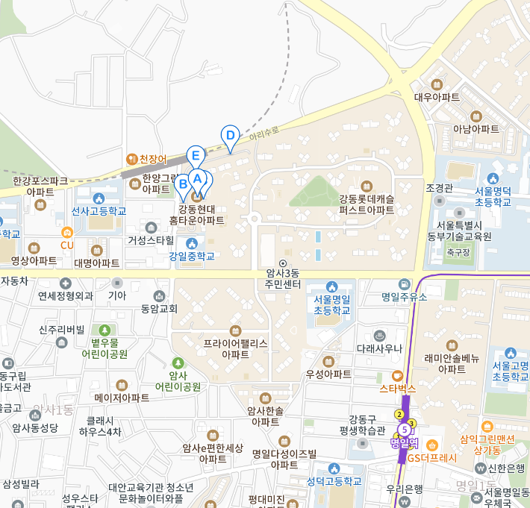
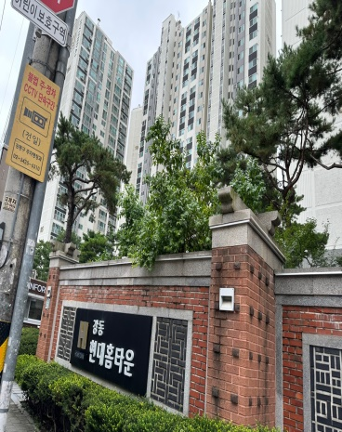
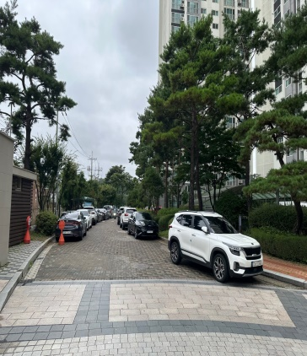
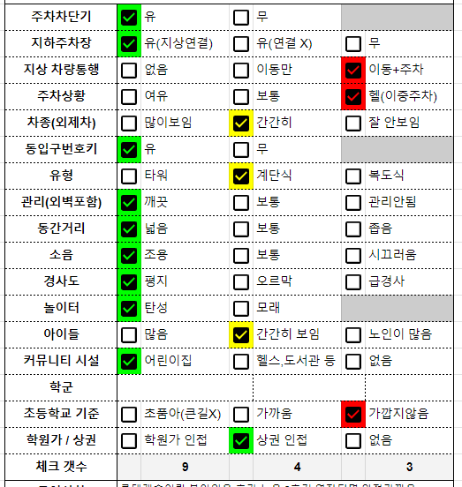
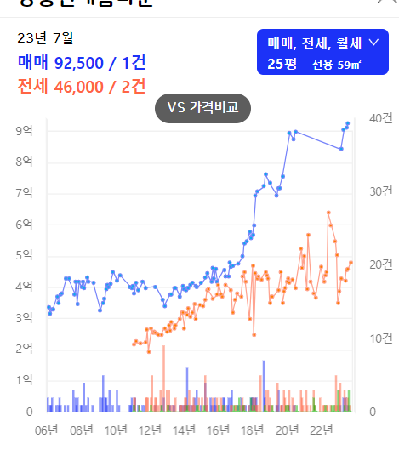
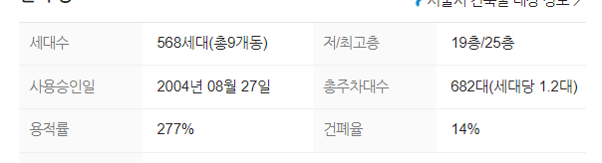
교통 | 학군 | 환경
A, 버스 지하철 2번 | B, 강일중 86.1 | B
✅ 강동 홈타운
4. 단지 분석
단지내에 인도에 올라올만큼 ? 주차들이 많이 되어 있었다. 세대당 1.2대지만 토요일 오전시간대에 주차된 차량들이 많이 보였다.
8호선 연장호선이 단지 뒤로 바로 생긴다. 초역세권이 될 단지라 그런지 호가가 반영된 듯 하다. 옆에 롯데캐슬 단지와 바로 붙어있다. 04년식에 비해 관리가 잘 되어 있는 듯해보였다 깨끗하고 깔끔하다. 명덕초로 배정되지만 롯데캐슬을 지나 15분정도 도보로 걸어가야한다. 매우 멀다… 하지만 강일중은 2분 내로 중품아이다. 현재는 교통이 강남역까지 44분 걸리고 2번 갈아타야하지만. 8단지 연장되면 30분대로 1번갈아타고 갈 수 있을 것이다. 연장되면 수요 많을 듯 싶다. 한가지 단점은 초등이 너무 멀다는점이다.
호가매매 (24평) | 호가전세 | 갭 (%, 가격)
100000

Slide 13
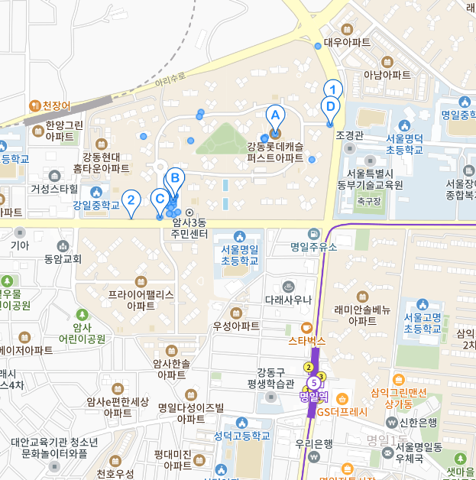
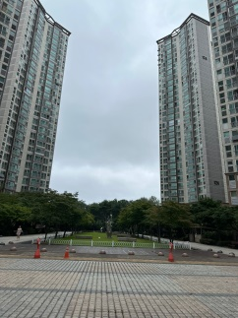
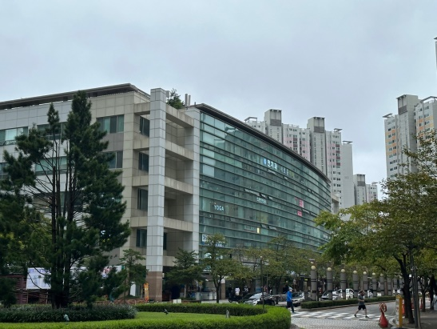
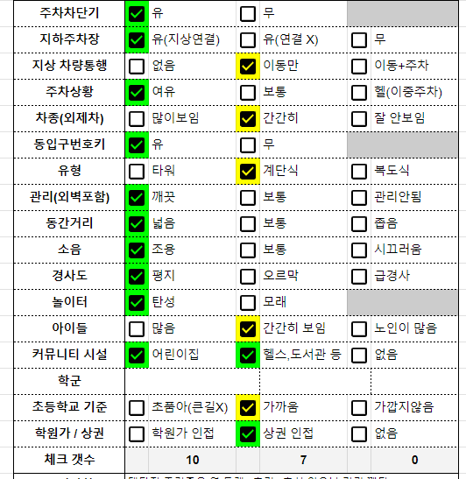
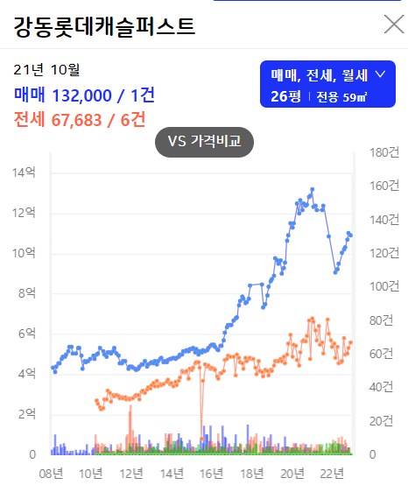
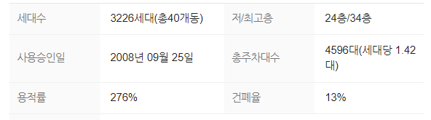
교통 | 학군 | 환경
A 버스 지하철 2번 | B 강일중 86.1 | b
4. 단지 분석
✅ 강동롯데캐슬퍼스트
3천세대 대단지이다. 엘리트파 느낌이다 명품브랜드라 조경도 좋고 단지도 넓고 안에 트랙겸 산책로도 정말 잘 되어 있다. 역이랑 거리가 조금 멀다는게 단점이지만, 살기에 좋을 것 같다. 명덕초 도보로 11분정도 소요로 꽤 거리가 있다. 강일중학교로 도보 5분정도 걸린다. 명일역 도보 16분 소요 별내선 연장시 도보 7분정도 걸릴 예정임. 현재는 버스타고 암사역까지 가야한다. 교통이 좋진 않다. 학군 상권 괜찮다. 전고점 대비 82%이다. 프라이어랑 가격이 1억 차이난다. 1억차이날만큼 좋아보이진 않는다.
호가매매 (24평) | 호가전세 | 갭 (%, 가격)
109000 | 58000 | 53%, 51000

Slide 14
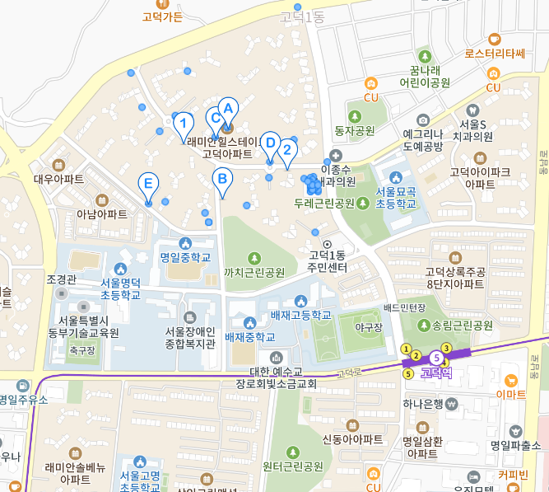
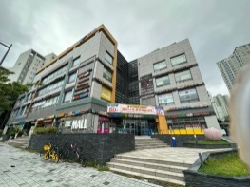
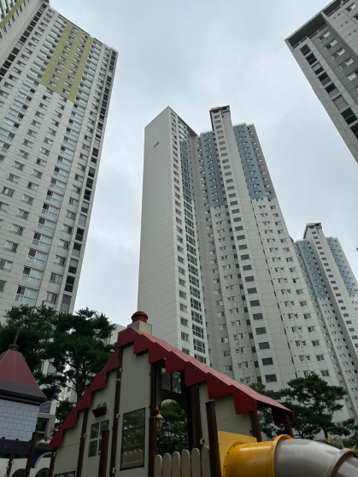
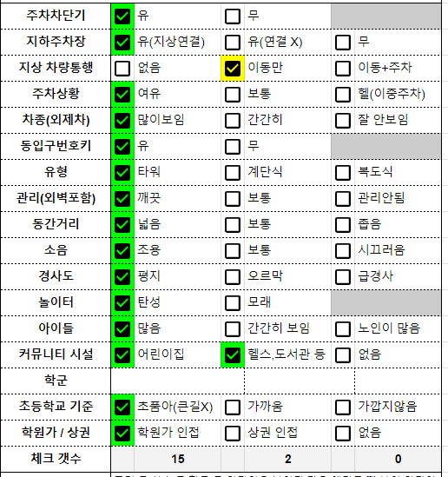
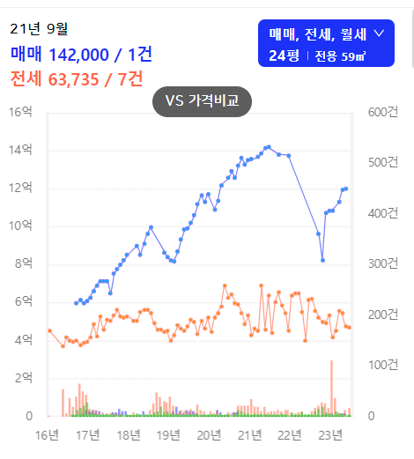
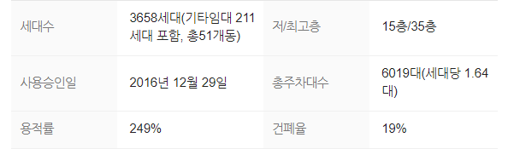
교통 | 학군 | 환경
A 48분2번환승 | A 명일중 89.9% | A 고덕역 이마트
4. 단지 분석
✅ 고덕래미안힐스테이트
고덕역 도보 14분걸린다. 가까운동은 10분안쪽으로 소요될 것 같다. 6000세대 대단지라 수요 많다. 현재 가격은 전고점 대비 85%이다. 초등학교는 묘곡초 명덕초 배정된다. 명덕초가 쫌 돌아가야해서 시간이 소요될 듯하다. 명일중학교와도 도보로 5분정도 소요한다. 매임당시 언덕이 있는 곳이 좀 있었다. 단지 내에 놀이터가 매우 많았다. 아이들 살기에 좋을 듯하고 신혼부부가 많이 보였다. 고덕역 상권 이용가능하고 도보로 20분정도 걸어가지만 학원가도 이용가능함. 9호선연장 시 호재볼 듯 싶다.
호가매매 (24평) | 호가전세 | 갭 (%, 가격)
121000 | 63000 | 52%,58000

Slide 15
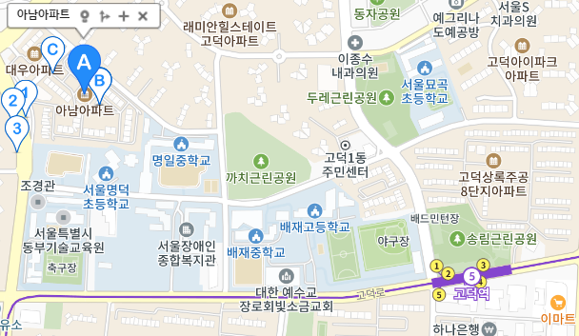
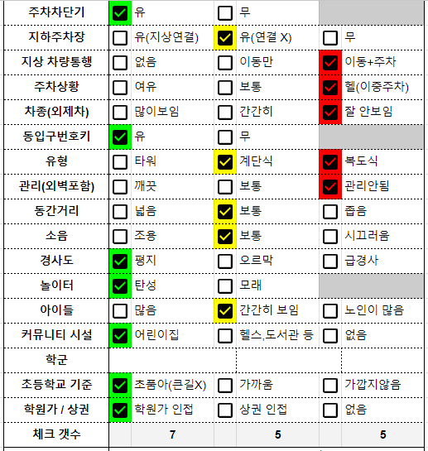
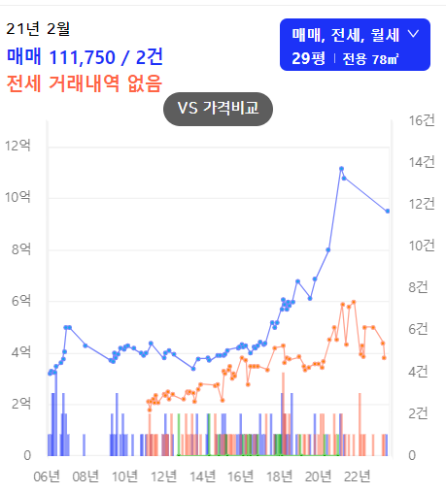

교통 | 학군 | 환경
A 46분 2번환승 | A 명일중 89.9% | b
✅ 아남아파트
4. 단지 분석
외관 낡음 지하삼층까지 주차장잇음 이중주차함 앞에상가에 학원앵간 중학겨 초등학겨 가까움 고덕역까지 도보로 15분 이상 가야함. 멀다. 명덕초 배정되며 도보로 5분 소요 가깝다. 초품아 느낌이다. 명일중학교 배정되며 도보로 5분 걸린다. 전고점 대비 80%이다. 학군이 좋으므로 앞에 상가에 학원 많다. 역이랑 먼거에 비해 가격이 좀 나가는 것 같다. 배재현대랑 가격이 같은데 배재현대가 더 좋지 않을까 ? 9호선연장되도 큰 호재 느끼지 못할 것 같다. 역이랑 멀어서…
호가매매 (24평) | 호가전세 | 갭 (%, 가격)
90000 | 45000 | 50% 45000

Slide 16






교통 | 학군 | 환경
A 41분 2번환승 | C 배재중 75.8% | A 고덕역 이마트
✅ 배재현대아파트
4. 단지 분석
주차 1.01 딱 보통정도임 가격이 싸다? 학원 상권 학군 다좋아보임 전고점대비 77%이다. 고덕역까지 초역세권이다. 도보로 5분이다. 가장메리트임!! 특히 9호선 연장되면 더 가격상승할 것이다. 묘곡초로 배정되며 작은 사거리 하나 건너 5분내로 이동가능하다 .
호가매매 (24평) | 호가전세 | 갭 (%, 가격)
90000 | 47000 | 52% 43000

Slide 17






교통 | 학군 | 환경
A 46분 2번환승 | C 고덕중 69.0% | A 고덕이마트
✅ 고덕아이파크
4. 단지 분석
전고점 대비 85%이다. 차량 매우넓음 외제차많음 묘덕초 바로앞에잇음. 고덕역까지 도보 10분 소요된다. 1000세대 단지고 조용하고 깔끔하다. 9호선 연장 시 역세권에 속한 단지이다. 고덕역 상권 누릴 수 있다. 묘곡초까지 초품아이다. 도보 1분이다. 고덕중까지는 도보 12분 소요된다.
호가매매 (24평) | 호가전세 | 갭 (%, 가격)
115000 | 63000 | 54% 52000

Slide 18







교통 | 학군 | 환경
A 38분 2번환승 | C 배재중 75.8% | a
✅ 명일 삼환아파트
4. 단지 분석
고덕역 역세권 상권잇고 이마트에 병원 가깝 소규모단지이지만 주차차단기 잇음 동 두개임
정문 바로앞에 상권있음, 장점이자 단점일 것 같음. 전고점 대비 82%이다. 고덕역까지 도보로 3분이다 초역세권이 강점이다. 명원초등학교까지는 도보로 10분정도이다. 배재중에 배정되며 거리는 10분이다. 9호선 연장시 초역세권이다. 초등학교 중학교 거리는 멀지만. 역이랑 매우 가깝다는 장점과 상권이 가깝다는 장점이있다. 젊은세대 수요가 있을 것이라고 생각한다. 학원가랑도 매우 가깝다.
호가매매 (32평) | 호가전세 | 갭 (%, 가격)
120000 | 59000 | 49% 61000

Slide 19






교통 | 학군 | 환경
A 38분 2번 | C 배재중 75.8% | A 이마트
✅ 명일 신동아
4. 단지 분석
전고점 대비 100%이다. 대지 넓음 층수낮음 재개발시 좋을 듯 연식에비해 돤리 잘됨 상권 역세권 비쌈. 주차요원있어서 주차관리 잘되고 있음. 재개발때문에 제일 비쌈. 투자대상은 이미 지나감. 고덕역까지 도보 3분 초역세권이며 바로 앞에 학원가와 상권 있음. 주변 구축대단지들이랑 같이 재개발 진행중이다. 시간 오래 걸릴 것 같음. 명원초는 초품아 느낌이다 가까운 동은 바로 갈듯. 배재중은 사거리 건너면 바로 있다. 학교 상권 학원가 초역세권 입지가 매우 좋다. 하지만 가격이 너무 비싸다.
호가매매 (29평) | 호가전세 | 갭 (%, 가격)
155000 | 55000 | 35% 100000

Slide 20




교통 | 학군 | 환경
A 46분 2번환승 | B 한영중 87.4 | A 이마트
✅ 고덕 현대아파트
4. 단지 분석
전고점 대비 100%가 넘어간다. 고덕역과 초역세권은 아니고 도보로 11분 소요된다. 여기도 용적률 180프로 대여서 재개발 시 상승 많이 될 것이다. 대명초로 도보 5분정도 소요된다. 한영중 배정되며 도보로 10분 소요 되며 큰 길 하나 건너야한다. 신동아에 비해 가격이 낮지만 투자하기에 이미 호가가 높다.
호가매매 (31평) | 호가전세 | 갭 (%, 가격)
140000 | 55000 | 39% 85000

Slide 21




교통 | 학군 | 환경
A, 45분 2번환승 | B 한영중 87.4% | A
✅ 명일 한양아파트
4. 단지 분석
전고점 대비 90%이다. 놀이터는 없지만 단지 옆에 공원있다. 대명초 배정되며 도보로 6분 소요된다. 고덕역까지 10분걸린다. 구축 용적률 175%여서 재개발 진행중이다. 9호선 연장시 이득볼 예정. 한영중 배정되며 도보로 8분 걸린다. 다른 재개발단지와 같이 주차 헬이고 완전 구축이다. 입지가 좋으니 얼렁 재개발 되어야 하고. 투자하기엔 힘들 것 같다.
호가매매 (30평) | 호가전세 | 갭 (%, 가격)
145000

Slide 22




교통 | 학군 | 환경
A 44분 2번환승 | C 배재중 75.8% | a
4. 단지 분석
✅ 명일 2동 우성아파트
전고점 대기 83%이다. 왜 한양아파트 보다 가격이 떨어지고 전고점이 떨어질까 ? 오히려 역이랑도 조금 가깝고 초등학교도 가깝다. 세대 수와 용적률도 큰 차이 없고 오히려 주차대수도 더 많다. 우성아파트는 중학교를 배재중으로 가서 그런가 싶다. 배재중으로 갈 시 도보로 10분 이상 소요한다. 명원초 배정된다. 고덕역까지 도보로 10분 걸린다.
호가매매 (31평) | 호가전세 | 갭 (%, 가격)
130000 | 51000 | 39% 79000

Slide 23




교통 | 학군 | 환경
A, 44분 2번환승 | C 신명중 80% | a
✅ 명일 주공 9단지
4. 단지 분석
전고점 대비 73%이다. 고덕역 도보로 14분 애매 명일역도 도보로 14분 애매하다., 이중주차 많았다. 복도식이다. 신명중학교로 배정되지만 도보로 15분 소요한다. 초등학교는 가깝다. 대명초로 도보 하나 건너면 된다. 3분 걸린다. 재개발 단지중 제일 호가와 전고점이 떨어진다. 역으로부터 거리가 제일 멀고 중학교도 떨어진 곳에 있어서 그런 것 같다. 재개발 지역 주민들 부자냄새 났다. 나이든 할머니 할아버지들이지만 품격 있어 보였다.
호가매매 (33평) | 호가전세 | 갭 (%, 가격)
120000 | 48000 | 40% 72000

Slide 24






교통 | 학군 | 환경
A 38분 2번환승 | C 천호중 65.7% | B
✅ 명일지에스(gs)
4. 단지 분석
전고점 대비 79%이다. 조금만 호가가 더떨어지면 가격이 조금 싸다고 생각이 든다. 구조가 신기하다. 복도식 동은 두개인데 700세대있음. 엘레비에터도 2대씩 여러 개 있다. 복도식인데 단점이 시끄러울 것 같다. 하지만 가격은 쌈 역이랑 상권도 가깝다. 천호중에 배정되며 도보로 15분 걸린다. 매우 멀당… 명원초에 배정되지만 도보로 10분 걸린다. 학군이 멀다는게 단점이구나! 명일역은 6분 역세권. 바로 앞으로 나오면 명일 시장있다.
호가매매 (24평) | 호가전세 | 갭 (%, 가격)
73500 | 40000 | 54% 33500

Slide 25




교통 | 학군 | 환경
A 44분 2번환승 | A 명일중 90%
4. 단지 분석
✅ 삼익그린2차아파트
전고점 대비 90%이다. 동간 거리 매우넓음 대단지임 2300세대 재개발 잘 될 것 같음. 용적률 170%대이다. 재개발정도와 사업성은 신동아랑 비교해봐야할 것 같다. 신동아는 고덕역 초역세권 삼익그린은 명일역 역세권이다. 투자금이 10억이 넘어간다…ㅠㅜ 신동아 보다 학군은 좋다.(명일 중) 고명초로 초품아이다. 도보로 1분 걸린다. 명일역까지 도보로 10분 꽤 걸린다. 고덕역까지 도보로 12분.. 여기서는 신동아가 더욱 초역세권이다. 더욱이 9호선 호재가 신동아가 붙어있다.
호가매매 (30평) | 호가전세 | 갭 (%, 가격)
150000 | 50000 | 30% 100000

Slide 26






교통 | 학군 | 환경
A 35분 2번환승 | A 명일중 90% | b
✅ 솔배뉴
4. 단지 분석
전고점 대비 78%이다. 학원 매우 가깝고 역이랑도 매우가까움 조용함 애기들 없음. 명일역도보 3분걸림. 고덕역 도보 15분 걸림. 명일역으로 6분걸림 환승하면 9호선 바로 갈수있음 9호선 연장 시.. 아직까진 5호선이어서 강남역까지 2번 환승해야하는 불편감이 있다. 하지만 9호선 연장시 1번 환승 하면 된다. 명일학원가랑도 가깝다. 명일중학교 도보 13분걸린다. 꽤 멀다. 고명초등학교는 초품아 처럼 매우 가깝다.
호가매매 (25평) | 호가전세 | 갭 (%, 가격)
114000 | 64000 | 56% 50000

Slide 27






교통 | 학군 | 환경
A 40분 2번환승 | C 천호중 65.7% | b
✅ 천호 우성
4. 단지 분석
전고점 대비 86%이다. 용적률 158% 매우 낮네 상권이랑 가깝고 단지앞에 뭐많다. 빌라 사이에 아파트 하나있음. 단점이다. 명일역 역세권 재건축아파트인데 가격이 싸네? 천호중 도보로 6분 천호초 도보로 7분… 학군이랑은 거리가 애매하다. 가깝지도 멀지도 않다.
명일역이랑 도보로 9분 걸린다. 균질성 떨어진다.
호가매매 (26평) | 호가전세 | 갭 (%, 가격)
85000

Slide 28







교통 | 학군 | 환경
A 44분 2번환승 | C 고덕중 69% | B
✅ 그라시움
4. 단지 분석
전고점 대비 82%이다. 대단지 사람 많음
지하철연결 단지 앞 상권 크게잇음 상가 큼
애기들많다.. 조경좋다. 고덕역 도보 14분 걸리며 상일동역 도보 6분 걸린다. 강덕초 고덕초로 배정되며 둘다 도보 8분걸린다. 강덕중 도보 8분 걸린다. 동마다 가격다를것같다. 역에 가까운게 로얄동이지 않을까. 대단지라 커뮤니티 매우 많고 부자들 많을 것 이다. 조경도 매우예쁘다. 고덕비즈밸리 개발 시 더욱 호재될 것이며. 또한 9호선 연장시 단지 뒤쪽으로 역 생기는데 도보로 10분정도 걸린다.
호가매매 (25평) | 호가전세 | 갭 (%, 가격)
123000 | 58000 | 47% 65000

Slide 29





교통 | 학군 | 환경
A 45분 2번환승 | C 강명중79.7% | B
4. 단지 분석
✅ 센트럴 푸르지오 주상복합
전고점 대비 82%이다. 주복임 좋고 젊은사람 많음 주복이라 쌈. 젊은부부 전세수요 많을 것 같다. 상일동역 도보 3분 걸린다. 매우 가깝다. 강명중 도보 11분 고덕초 도보 11분 걸린다. 학군은 거리가 멀다.
호가매매 (24평) | 호가전세 | 갭 (%, 가격)
97000 | 60000 | 61% 37000

Slide 30






교통 | 학군 | 환경
A 45분 2번환승 | 상일중 | b
✅ 아르테온
4. 단지 분석
전고점 대비 83%이다. 그라시운 보다 더 싼데 왜쌀까 중학교없고 그리즈빌 없고 대형평수업ㄱ너서 그런가. 고현초로 초품아이다. 전 단지 고현초 배정된다. 상일중으로 대부분 배정되며 13분 정도 소요된다. 또한 9호선연장이 그라시움 위쪽으로 지나가기때문에 아르테온은 큰 호재 없다.
호가매매 (24평) | 호가전세 | 갭 (%, 가격)
120000 | 64000 | 53% 56000

Slide 31






교통 | 학군 | 환경
A 53분 2번환승
✅ 고덕자이
4. 단지 분석
전고점 대비 82%이다. 상일동역 도보로 11분걸린다. 역에서 멀다. 고일초로 초품아이다.
호가매매 (25평) | 호가전세 | 갭 (%, 가격)
112000 | 60000 | 53% 52000

Slide 32






교통 | 학군 | 환경
a 51분 2번환승 | B 한영중 87.4% | C
4. 단지 분석
✅ 고덕 숲 아이파크
전고점 대비 80%이다. 숲이랑 공원으로 뒤덥혀 있다. 숲세권이며 근처에 도서관 개발중이다. 도보 2분. 9호선 연결 시 호재일 수 있다. 한영중 고일초 배정된다. 한영중은 멀지만 학군이 좋으므로 갈만하다. 도보 12분 걸린다. 오르막길 가야한다. 고일초 도보 7분 가야한다. 상일동역까지 도보 10분걸린다. 9호선연장시 도보로 15분 걸린다, 오르막이다.
호가매매 (25평) | 호가전세 | 갭 (%, 가격)
110000 | 55000 | 50% 55000

Slide 33







교통 | 학군 | 환경
B 58분 1번환승 | B 한영중 87.4% | C
✅ 명일 중앙하이츠
4. 단지 분석
전고점 대비 81%이다. 가는길 언덕임 중고교 많음 언덕심함 정문앞에 버정잇음 지하주차장없어서 주차 매우 난 0.5도 안됨 하지만 숲세권임 바로앞에 한영외고 한영중 강동고 있음. 현재 교통은 안좋지만. 9호선 연장시 교통이 개선된다. 또한 중학교고등학교 학군이 좋다. 전세수요가 많진않을 것 같다. 고학년 자녀를 둔 학부모가 오긴하겠지만… 다 큰 아이 학교가깝게 보내진 않을 것 같다. 따라서 전세호가가 낮은것같다. 현재 1시간 걸리는 강남역까지 9호선 연장 시 도보 9분 총 30분걸릴 것이다. 한영중까지 도보로 6분 걸린다. 대명초 도보 14분 멀다. 9호선 하나만 바라보고 투자하기엔 입지가 좋지 않은 것 같다. 이를 극복하고자 단지내에 셔틀버스가 고덕역까지 왔다갔다 한다. 장점으로는 숲세권이며 밑으로 5분 걸어내려가면 도서관 짓고 있다.
호가매매 (25평) | 호가전세 | 갭 (%, 가격)
85000 | 38000 | 44% 47000

Slide 34







교통 | 학군 | 환경
A 54분 2번환승 | C 강명중 79.7% | C
4. 단지 분석
✅ 고덕리앤파크 3단지
전고점 대비 86%이다. 역이랑 가까움 초 중 공원 가까움 초딩들 많음 조용하고 스포츠센터있음. 임대단지 많음. 단지 내에 상권 없음. 강명초 도보 3분 강명중 도보 5분. 단지 정문에 공원이랑 스포츠센터 있다. 강일역 도보 10분 걸린다.
호가매매 (24평) | 호가전세 | 갭 (%, 가격)
85000 | 48000 | 56% 37000

Slide 35







교통 | 학군 | 환경
A 41분 2번 환승 | C 신명중 80% | b
✅ 삼익파크맨숀
4. 단지 분석
전고점 대비 80%이다. 시공사 정해져서 재건축속도 빠를 것이다. 깔끔하다. 뒤로 길동공원이 크게 형성되어 있다. 굽은다리역까지 도보로 8분 소요된다. 초등학교는 횡단보도 하나 건너 신명초로 8분정도 소요된다. 중학교는 그 바로 옆인 신명중으로 도보 8분 소요된다. 가깝지도 멀지도 않다. 재개발로 인해 호가전세가가 매우 낮은 가격이다. 투자금 6억가량 든다. 9호선 연장 시 도보로 20분정도 소요된다.
호가매매 (21평) | 호가전세 | 갭 (%, 가격)
83000 | 25000 | 30% 58000

Slide 36




교통 | 학군 | 환경
A 43분 2번환승 | C 신명중 80% | b
✅ 강동에코포레
4. 단지 분석
전고점 대비 75%이다. 세대수 적으나 신축 긋임 큰 평수는 없는게 아쉬움 초등중등 바로붙어 있음. 또한 현재는 역에서 멀다 굽은다리역까지 도보로 13분 소요, 길동역까지 18분 소요. 하지만 9호선 연장 시 도보로 10분정도 소요된다. 강남까지 30분 이내로 갈 수 있다. 파급적인 실현가능한 호재이다. 현재 전고점 대비 많이 떨어져 있고 갭도 어느정도 붙어있다. 매매호가가 더 떨어진다면 투자해도 괜찮다는 생각든다. 신축 대비 매매호가 싸다고 생각. 엄청난 장점 초중 바로 앞에 있고 역세권으로 될 아파트리다. 바로앞에 강동헤리티지 자이도 짓고 있어서 더욱 좋을 듯 하다.
호가매매 (25평) | 호가전세 | 갭 (%, 가격)
98000 | 60000 | 61% 38000

Slide 37






교통 | 학군 | 환경
A 44분 1번 환승 | C 신명중 80% | c
✅ 강동 gs자이
4. 단지 분석
전고점 대비 85%이다. 현재는 학군도멀고 역도 멀다, 03년식에 비해 단지 관리는 굳임 깨끗람 하지만 역들어오면 역세권되니까 입지 좋아질 듯 단지 앞 학원가있고 상가형성굳 큰천호대로변있어서 시끄러울수잇음 하지만 천호대로로 버스로도 접근성 많을듯하다.대형평수 있다. 부자냄새 ?? 중학교는 선명중 도보 9분 길동초로 도보 8분 걸린다. 둘다 좀 멀다. 강남역까지는 천호대로로 버스가 많아서 환승해서 가면 된다. 하지만 9호선 연장 시 도보로 8분정도 역세권일 것이다. 입지가 개선될 예정.
호가매매 (34평) | 호가전세 | 갭 (%, 가격)
115000 | 60000 | 52% 55000

Slide 38








교통 | 학군 | 환경
A 40분 2번 환승 | C 둔촌중 74.2% | C
✅ 길동 우성
4. 단지 분석
전고점 대비 81%이다. 절대적인 매매호가가 싸다 7억대이다. 구축단지인데 용적률이 300프로이다 . 주변에 혼자 있는 아파트이다. 가격쌈 길동역 도보 8분 초등은 가까움 시장가까움 도서관있암 바로옆 우체국이잇음 소음 있다. 어르신들많음 데이케어센터차량돌아뎅김 길동생활권이 어르신들많아서 그련듯
길동역까지 도보로 8분소요 된다. 길동초까지 도보 3분 완전 초품아이다. 하지만 둔촌중까지 도보로 16분 매우멀다. 초등학교 가깝고 5호선 길동역 역세권이라는 장점이 있다. 생활권은 좋지 않다.
호가매매 (23평) | 호가전세 | 갭 (%, 가격)
75000 | 38000 | 50% 37000

Slide 39







교통 | 학군 | 환경
A 44분 1번환승 | C 둔촌중 74.2% | C
✅ 프라자
4. 단지 분석
전고점 대비 88%이다. 중앙보훈역까지 도보로 15분 소요된다. 하지만 9호선 연장시 도보로 10분거리에 역 추가된다. 선린초 엄청멀다 정뭉에 요영원있음 상가에 학원은 없음 바로잎 천호대로라 버정있음 9호선 신설역 가까움 재개발가능 뒤쪽으로 중앙보훈공원 있다. 둔촌중 도보로 10분 선린초 도보로 12분 걸린다. 현재 입지로는 학교 역 둘다 멀다. 중앙보훈 가깝다. 단지는 재건축 추진중이고 용적률도 낮다. 180프로대 단지 주차도 편할 것 같고 쾌적하고 조용하다. 살기 편할 것 같은 생각.
호가매매 (30평) | 호가전세 | 갭 (%, 가격)
104000 | 43000 | 41% 61000

Slide 40






교통 | 학군 | 환경
A 43분 1번 환승 | C 둔촌중 74.2% | C
✅ 둔촌 푸르지오
4. 단지 분석
전고점 대비 83%이다 영유아 많음 둔촌중 배정되며 도보로 7분 소요된다. 선린초 배정되며 도보로 8분 소요된다. 중앙보훈역 도보로 15분 걸린다. 역 연장시 도보로 15분 걸리므로 입지가 크게 달라질 것 같진 않다. 기존 중앙보훈역 이용하므로 !
에코프레와 비교해서 호가 비싸다. 에코프레가 저평가 ?
호가매매 (25평) | 호가전세 | 갭 (%, 가격)
100000

Slide 41







교통 | 학군 | 환경
A 42분 1번 환승 | 한산중 | b
✅ 둔촌 신동아
4. 단지 분석
전고점 대비 78%이다. 초등 중등품고잇음 학원가앞에많음 더블역세권이다. 단점은 중학교가 이전한다는 계획이 있다는 점이다. 주민들이 반대하지만 교육청에서도 계획이 있다는거보면 파크포레온의 영향으로 이주할 가능성이 높을 것 같다. 하지만 초등학교를 품고있으니 장점이다. 한산중 한산초 도보 2분 걸린다.
둔촌동역 도보 10분(오르막있음) 중앙보훈역 도보 11분 더블역세권이다. 앞에 파크포레온 입주시 가격이 더 떨어지겠지만, 키 맞추며 따라갈 것 같다.
호가매매 (26평) | 호가전세 | 갭 (%, 가격)
83000 | 43000 | 51% 40000

Slide 42




교통 | 학군 | 환경
✅ 둔촌 미소지움
4. 단지 분석
전고점 대비 79%이다. 더블역세권 둥다 도보로 10분거리 초등중등 품고있음 신동아랑 입지 비슷하고 전고점도 비슷하다. 둘 중 비교하면 호가 떨어지는 것을 사면 될듯하다. 미소지움이 연식은 4년딸리지만 1차 2차가 있고 관리가 더 잘되어 있어보였다.
호가매매 (26평) | 호가전세 | 갭 (%, 가격)
85000 | 46000 | 54% 39000

Slide 43






교통 | 학군 | 환경
A 34분 1번환승 | C 성내중 82.2% | b
✅ 성내 삼성
4. 단지 분석
전고점 대비 81%이다. 99년식에비해 관리굳임 시설좋음 역세권 초교는 멀다. 성내초 8분거리 강동구청역 10분소요 관공서주변이라 쾌적 앞에 빌라촌생활권이지만 깔끔하다. 올림픽공원도 가깝다. 전고점 대비 호가 더 떨어지면 매수 타이밍 올 것 같다. 생활권 매우 마음에 든다. 서울에서 중요한 교통이 절대적으로 짧다. 강동구청역 도보 10분이다. 전세 수요 많을 것같다.(관공서 직원들 잠실 직원들 등 수요 많을 듯.,)
성내초 도보로 8분 소요한다. 중학교 도보로 9분 걸린다. 단지가 관리가 매우 잘되어 있다 입구도 고급스러워 보인다. 내가 살고 싶은 생각이 든다.
호가매매 (25평) | 호가전세 | 갭 (%, 가격)
90000 | 43000 | 47% 47000

Slide 44




교통 | 학군 | 환경
S 26분 1번환승 | C 성내중 82.2% | b
✅ 성안 청구
4. 단지 분석
전고점 대비 89%이다. 전고점이 생각보다 엄청 낮다. 왜 선호도가 낮을까. 내생각엔 역이랑 가깝고 초등학교도 가까운데. 세대수가 적고 연식에 비해 관리가 안좋아서 선호도가 없는걸까 ? 옆 단지 삼성과 비교해서 전고점은 1억 5천 차이나지만 호가는 5천 차이난다. 삼성이 저평가. 삼성은 1000세대가 넘으니까 삼성이 더 좋은 것 같다. 단지가 관리가안됨 세대수 적어서 그런듯 년식에비해 후짐 복도식 니은자구조 딘지후문정문에 뭐 아무것도 없음 상가없음 강동구청역은 더 가까움 성내초도 더 가까움 헷갈리네 단지는 후진데 입지는 좋다 강동구청역 5분, 성내초 3분 소요된다. 입지는 훨씬 좋은 것 같단 말이지..
호가매매 (25평) | 호가전세 | 갭 (%, 가격)
85000 | 49000 | 57% 36000

Slide 45






교통 | 학군 | 환경
A 34분 1번 환승 | C 성내중 82.2 | c
4. 단지 분석
✅ 올림픽 파크 한양수자인
전고점 대비 84%이다. 역이랑 좀 멀고 성일초 성내중 5분거리 좀 비싸다 강동구청역 도보로 13분 걸리다. 멀다. 둔촌동역 5호선도 14분 걸린다. 멀다 역은 정말 애매하다. 성내중학교 성일초등학교 도보 5분이다. 가깝다. 전세가율은 높지만 매매호가가 놈 높은것 같다. 전고점 대비 70%정도까지 내려오면 살만한데. 역이랑 너무 멀어 입지가 안좋은것같다. 덩그러니 혼자 아파트 있는느낌이다. 세대수도 적다.
호가매매 (25평) | 호가전세 | 갭 (%, 가격)
110000 | 65000 | 59% 45000

Slide 46







교통 | 학군 | 환경
A 36분 2번환승 | C 동신중 68.1% | a
✅ 천호 삼성
4. 단지 분석
전고점 대비 90%이다. 전고점이 매우 낮다. 하지만 가격은 매우 싼 것 같다. 8억이 안한다. 강동역 상권 매우 가깝고 강동성심도 코앞이다. 강동역 도보 7분이다. 학군과 학원가는 거의 없다. 학생 자녀가 살기엔 안좋은 동네라고생각한다. 동신중학교 도보 4분 걸린다 가깝다. 래미안강동팰리스랑 학군이 같으니 이건 장점일수도 있다. 천동초 도보 7분 걸린다. 나쁘지 않다.
호가매매 (25평) | 호가전세 | 갭 (%, 가격)
79000

Slide 47







교통 | 학군 | 환경
A 32분 2번 환승 | C 동신중 68.1% | a
4. 단지 분석
✅ 래미안 강동팰리스
전고점 대비 73%이다. 관리좋고 주상복합 좋다. 커뮤이티좋음 어린이놀이터도잇음 주상복합이지만 전세가율도 높고 전고점 대비 27프로 떨어져서 저평가이다. 강동역 도보 3분이다. 강동상권 바로앞에서 누릴 수 있다. 동신중 도보 4분이다. 하지만 천동초까지 거리가 멀다 도보로 12분 걸린다.
호가매매 (25평) | 호가전세 | 갭 (%, 가격)
110000 | 67000 | 60% 43000

Slide 48







교통 | 학군 | 환경
A 34분 1번 환승 | C 동신중 68.1% | a
✅ 천호 태영
4. 단지 분석
전고점 대비 80%이다. 더블역세둰 좋지만 천동초 매우멀다 15분정도 걸릴듯 대형평수도잇음.
천호역 도보 9분이다. 강동역 도보 8분이다. 지하철 갈 시 천호역으로 대부분 갈 듯하다. 천호 상권과 매우 가깝다는 장점이 있다. 학군 학원가로는 없다. 천동초랑 도보 15분 걸린다. 매우 멀다… 동신중학교 도보 8분 걸린다. 갭 가격 3억5천 적다… 호가 더 떨어지면 매수 고려해볼만하다. 천호상권이 가깝다는게 매우 좋다. 학부모 수요 없을 것이고,. 젊은 신혼부부는 오피스텔로 전세할 것 같다.
호가매매 (25평) | 호가전세 | 갭 (%, 가격)
85000 | 50000 | 58% 35000

Slide 49








교통 | 학군 | 환경
A 43분 1번환승 | C 천호중 65.7% | c
✅ 동아하이빌
4. 단지 분석
전고점 대비 88%이다. 구도심 사이로 와야함 노인들 많음 역이랑 다 멀다 천일초랑 가까움 2000년식이지만 낡아보임 오르막임. 제일가까운역이 암사역으로 도보 16분 걸린다. 역이랑 매우 멀다. 천호중 도보 11분 걸린다. 천일초는 단지 바로 앞에 있다. 도보 3분. 절대적인 호가가 낮지만. 저가치인 것 같다. 호가가 더 떨어지면 싸게 살 수 있지만. 호가가 더 떨어질 것 같진 않다. 전고점 대비 떨어지지 않았다. 올 초 5억9천이면 투자할만하다고 생각한다. 떡하니 혼자 아파트로 있다. 주변에 아무것도 없다.
호가매매 (26평) | 호가전세 | 갭 (%, 가격)
69000 | 45000 | 65% 24000

Slide 50
인사이트 ✅ 변하지 않는 투자 기준은 저평가 되었는가? 환금성이 좋은가? 목표 수익률에 도달할 수 있는가? 원금 보존이 가능한가? 리스크 대비가 되는가? 이렇게 다섯 가지 입니다. 몇 세대인지, 전세가율 몇 퍼센트가 적정한지, 투자금은 얼마가 적정한지 등 기준을 지키기 위한 세부내용은 지역/상황/사람마다 다를 수 있어요. 나의 투자기준을 써보고 지키는 것이 결국 가장 중요합니다. 임장보고서를 쓸 때마다 반복해서 기준을 돌아보고, 세부 내용을 나에게 맞게 써보세요!
5. 결론
✅ 투자 기준 점검
투자기준 | 내용 | 세부내용(가이드라인)
저평가 | 비교평가 | 비슷한 입지와 비교해 가격이 싼가
환금성 | 수시 매도 가능 | 500세대 이상 아파트인가
 |  | 저층, 탑층 제외
수익률 | 목표수익률 | 투자금 대비 200% 수익률인가
원금보존 | 전세가율 | 전세가율 80% 이상 (단지별 상이)
 | 투자금 | 5천 만원 이하 (개인별 상이)
리스크 | 역전세 대비 | 전세 만기 시점 공급이 적정 수준인가? (초과라면 역전세 발생시 대비가 가능한가?)
 | 잔금 | 매매 잔금까지 대비가능한가?
변하지 않는 투자 기준
기준을 지키기 위해 하는 세부 내용
지역/상황/사람마다 다를 수 있음

Slide 51
5. 결론
✅ 입지분석표
지역 | 구로구
직장 | 22만
교통 | 신도림 기준
학군 | 90%↑1
환경 | 백1 마4
공급 | 없음
1주차에 작성한 입지 분석을 토대로 입지 분석표를 한 페이지로 정리해보세요. 이 장표만 캡처해서 모아둬도 나중에 입지를 복습하기 좋답니다. 나중에 서울 다른 구 임장보고서를 작성하게 된다면 요 옆에 추가로 입지 분석 등급을 넣어보면 한 눈에 들어오고 좋겠죠? 저는 보통 좋은 입지 순서대로 왼쪽부터 오른쪽으로 세워보는 편이에요 ☺ 비슷한 입지라면 교통을 가장 우선순위에 두고 고려합니다.
A
S
C
A
S

Slide 52

5. 결론
✅ one page 정리, 왜 할까?
1순위
신도림
직장 | A | 22만
교통 | S | 강남 30분
학군 | C | 90% 이상 1곳
환경 | A | 백화점 1곳
공급 | S | 부족
이마트
고척
디큐브
구로
남구로
오류
개봉
천왕
One page 정리를 하는 이유는 단순히 입지 등급표로 끝나면 지역이 입체적으로 남지 않기 때문입니다. 그래서 입지 등급표와 함께 지역의 생활권 순위와 학군, 환경, 공급, 가격 흐름 등을 한 페이지에 정리해서 마지막으로 머리 속에 남겨보는 데 의미가 있습니다. 나중에 임장보고서를 복습할 때 이 장표만 보더라도 해당 지역 입지를 한 눈에 확인할 수 있겠죠?

Slide 53


서울투자 기초반 어느덧 3주차입니다
지금 이 메시지를 읽고 계시다면
3주동안 열심히 해온 나 자신
잘했다고 토닥토닥
한 번 해주시면 어떨까요?
함께 하는 동료들에게도
우리 한주만 더 힘내자고 말하며
한 걸음 더 나아가 봅시다 ☺
이번 주도 고생 많았어요!
혼자 가면 빨리 가지만
함께 가면 멀리 간다

